Slide 1

Elija yogur con bajo contenido de azúcares añadidos
Presentación de capacitación para operadores del Programa de Alimentos para el Cuidado de Niños y Adultos (CACFP, por sus siglas en inglés)
Notes:
¡Hola a todos! Bienvenidos a la capacitación de hoy “Elija yogur con bajo contenido de azúcares añadidos en el Programa de Alimentos para el Cuidado de Niños y Adultos ”. Durante esta capacitación, utilizaremos el acrónimo “CACFP” para referirnos a este Programa.

Slide 2


Team Nutrition
Es una iniciativa del Servicio de Alimentos y Nutrición del USDA para apoyar los Programas de Nutrición Infantil del USDA.
Su objetivo es el mejorar los hábitos alimenticios y la actividad física en niños.
Provee materiales de capacitación y de educación en nutrición para agencias estatales, organizaciones patrocinadoras y sitios que participan en el CACFP.
Team Nutrition es una iniciativa del USDA, Food and Nutrition Service que apoya los Programas de Nutrición Infantil, como el Programa Nacional de Almuerzo Escolar, el Programa de Desayuno Escolar y por supuesto el CACFP.
La meta de Team Nutrition es mejorar los hábitos alimentarios y de actividad física en niños a través de educación nutricional basada en los principios de las Guías Alimentarias para Americanos y MiPlato.
Esta meta se logra a través de asistencia técnica y capacitación para aquellos que preparan y sirven comidas, proveyendo recursos de educación nutricional para niños y desarrollando apoyo para un ambiente saludable en la escuela y en el lugar de cuido.
TeamNutrition.USDA.gov
Notes:
Team Nutrition es una iniciativa del Servicio de Alimentos y Nutrición del USDA que apoya los Programas de Nutrición Infantil a través de asistencia técnica y capacitación para aquellos que preparan y sirven comidas, proveyendo recursos de educación nutricional para niños y desarrollando apoyo para un ambiente saludable en la escuela y en el lugar de cuidado infantil.

Slide 3
Estándares de nutrición actualizados para azúcares añadidos
Los límites de azúcar para los cereales de desayuno y el yogur se basarán en los Azúcares añadidos y no en los Azúcares totales.
Debe ser implementado antes del 1 de octubre de 2025:
Cereal de desayuno
  No debe contener más de 6 gramos de azúcares añadidos por onza seca.
Yogur
  No debe contener más de 12 gramos de azúcares añadidos por cada 6 onzas (2 gramos de azúcares añadidos por onza).
Los operadores del CACFP pueden seguir utilizando la lista de WIC de cualquier estado para identificar los cereales y yogur permitidos para el desayuno.
Notes:
El 25 de abril de 2024, USDA publicó la regla final para los Programas de Nutrición Infantil acerca de los patrones de comidas consistentes con las Guías Alimentarias para los estadounidenses, 2020-2025. Esta regla finalizó los requisitos de nutrición escolar para que sean prácticos, basados en la ciencia y perduren a largo plazo. Estos requisitos están basados en los objetivos de las Guías Alimentarias, extensas aportaciones de distintos grupos de interés y las lecciones aprendidas en las reglas anteriores. Aunque los estándares impactan mayormente las comidas escolares, hay ciertas provisiones que también impactan las operaciones del CACFP.
Para el CACFP, esta regla final actualiza los límites de azúcares totales que existen para los cereales de desayuno y los yogures para ahora limitar los azúcares añadidos en esos productos y así alinearse con los programas de comidas escolares.
Los operadores del CACFP ya han implementado exitosamente los límites de azúcares basados en los productos y esta regla actualiza estos límites de azúcares totales para enfocarse en los azúcares añadidos según las recomendaciones de las Guías Alimentarias y dado a que la información ya está disponible en la etiqueta de información nutricional.
Este cambio representa una forma diferente de medir el azúcar en el CACFP. Todos los cereales de desayuno y la mayoría de los yogures que podían servirse dentro de los límites de azúcares totales también cumplirán con los límites de azúcares añadidos.
A partir del 1 de octubre de 2025, los operadores del CACFP deberán cumplir con los siguientes límites de azúcares añadidos por producto:
Los cereales de desayuno no deben contener más de 6 gramos de azúcares añadidos por onza seca.
El yogur no debe contener más de 12 gramos de azúcares añadidos por cada 6 onzas; es decir, 2 gramos de azúcares añadidos por cada onza de yogur.
Los límites actuales de azúcares totales para los cereales de desayuno y los yogures se mantendrán hasta el 30 de septiembre de 2025.
Con la aprobación de la agencia estatal, los operadores del CACFP pueden optar por implementar los límites de azúcares añadidos antes de tiempo.
También me gustaría hacer mención que, a principios de este año, el USDA publicó una regla final que actualiza los requisitos nutricionales para los paquetes de alimentos en el Programa Especial de Nutrición Suplementaria para Mujeres, Infantes y Niños (también conocido como WIC, por sus siglas en inglés). La comunidad del CACFP expresó el deseo de que los límites de azúcares del CACFP se alinearan con los límites de azúcar de los productos del WIC. El USDA escuchó y colaboró con WIC en el desarrollo de estas dos reglas finales, así que los límites están alineados.
Por lo tanto, los operadores del CACFP pueden seguir utilizando la lista del WIC de cualquier estado para ayudar a identificar los cereales de desayuno y el yogur que cumplen con estos límites de azúcares añadidos.

Slide 4
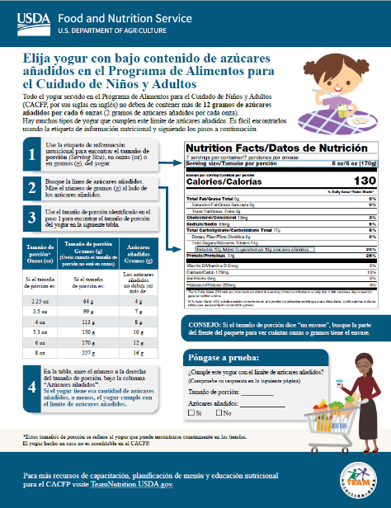

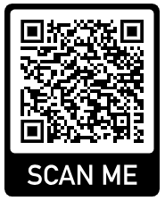
Yogur bajo en azúcares añadidos
¡Consejos!
1
A partir del 1 de octubre de 2025, el yogur no debe contener más de 12 gramos de azúcares añadidos por cada 6 onzas.*
Encuentre yogures que cumplen con el límite de azúcares añadidos utilizando la hoja de capacitación “Elija yogur con bajo contenido de azúcares añadidos en el CACP”.
2
*Para más información sobre el calendario de implementación de la Final Rule–Child Nutrition Programs: Meal Patterns Consistent With the 2020-2025 Dietary Guidelines for Americans, visite fns.usda.gov/cn/school-nutrition-standards-updates/implementation-timeline-cacfp-sfsp.
el tema de hoy es "Elija yogur con bajo contenido de azúcares añadidos en el CACFP".
Escanéeme
Notes:
Así que el tema de hoy es "Elija yogur con bajo contenido de azúcares añadidos en el CACFP".
Como se mencioné en la diapositiva anterior, a partir del 1 de octubre de 2025, el yogur no debe contener más de 12 gramos de azúcares añadidos por cada 6 onzas. Usted puede usar la lista actualizada del WIC de cualquier estado para encontrar un yogur que cumpla con el límite de azúcares añadidos en el CACFP.
También puede encontrar yogures que cumplan con el límite de azúcares añadidos utilizando la hoja de capacitación “Elija yogur con bajo contenido de azúcares añadidos en el CACFP” de Team Nutrition, la cual será el tema central del seminario de hoy. Hoy podrá ver un adelanto de esta hoja que se está actualizando y la publicaremos muy pronto.
*Para más información sobre el calendario de implementación de la regla final (solo disponible en inglés), escanee el código QR que aparece en la pantalla.

Slide 5
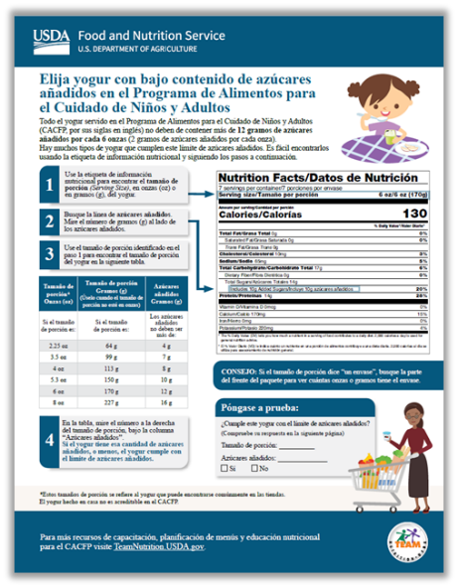
Paso 1
1 | Utilice la etiqueta de información nutricional para encontrar el tamaño de la porción (Serving Size), en onzas (oz) o en gramos (g), del yogur.
Notes:
¡Empecemos! Hay cuatro pasos que debe seguir para determinar si un yogur cumple con el límite de azúcares añadidos. El primer paso es utilizar la etiqueta de información nutricional y encontrar el tamaño de la porción del yogur en onzas o en gramos. Como puede ver aquí, el tamaño de la porción de esta etiqueta se encuentra en onzas y en gramos. Muchos yogures muestran la cantidad en ambas unidades, pero algunos envases solo indican las onzas, mientras que otros solo indican los gramos.

Slide 6

Paso 1 (Continúen)
¡Consejo! | Si el tamaño de la porción dice “un envase”, busque la parte del frente del paquete para ver cuántas onzas o gramos contiene el envase.
Notes:
A veces, la etiqueta también puede decir: “un envase”. En este caso, tendría que ver el peso del envase que se encuentra por lo general en el frente del yogur.

Slide 7

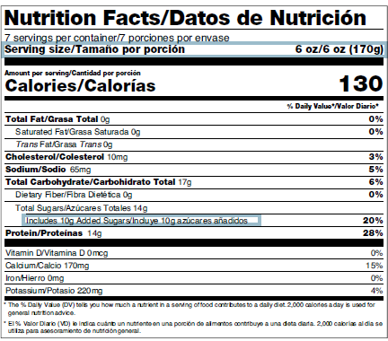
¡Inténtelo!
¿Cuál es el tamaño de la porción?
?
4 oz
6 oz
8 oz
130 oz
Hagamos una pregunta de práctica. Eche un vistazo a la etiqueta de información nutricional del yogur en la pantalla. Esta es la misma etiqueta de información nutricional que se encuentra en la página 1 de la hoja de capacitación.
¿Cuál es el tamaño de la porción de este yogur?
Levante la mano si cree que el tamaño de la porción es:
4 onzas [espere que levanten las manos],
8 onzas [espere que levanten las manos],
6 onzas [espere que levanten las manos], o
227 onzas.
Notes:
Tratemos una pregunta de práctica. En su pantalla debe aparecer una encuesta para que nos envíe su respuesta. Mire la etiqueta de información nutricional del yogur en la pantalla.
¿Cuál es el tamaño de la porción de este yogur?
Las opciones de respuesta son:
4 onzas,
6 onzas,
8 onzas, o
130 onzas.
Por favor, hagan clic en la opción que consideren correcta y luego en la palabra “Submit” para enviar. Les daré 3 segundos para responder, 3, 2, 1. ¡Se acabó el tiempo!
¡Veamos sus respuestas!

Slide 8
Respuesta
¿Cuál es el tamaño de porción?
?
4 oz
6 oz
8 oz
130 oz
✓
Notes:
¡Buen trabajo! El tamaño de la porción de este yogur es 6 onzas, como se indica en la línea de tamaño de la porción.

Slide 9

Paso 2
2 | Busque la línea de Azúcares añadidos (Added Sugars). Mire el número de gramos (g) al lado de Azúcares añadidos.
Una vez que encuentre el tamaño de la porción, puede pasar al segundo paso, que es fijarnos en la línea del azúcar en la etiqueta nutricional para saber la cantidad de azúcar en una porción de este yogur.
Tome un minuto para mirar la etiqueta de información nutricional ahora y encontrar la cantidad de azúcares en una porción de este yogur.
Notes:
Una vez que encuentre el tamaño de la porción, puede pasar al segundo paso, que es mirar la línea de azúcares añadidos en la etiqueta de información nutricional para saber la cantidad de azúcares añadidos en una porción de este yogur.

Slide 10

¡Inténtelo!
¿Cuánta cantidad de azúcares añadidos hay en una porción de este yogur?
?
4 g
10 g
21 g
40 g
¿Cuánta azúcar hay en una porción de este yogur?
Levanta la mano si cree que hay:
4 gramos de azúcar en una porción [espere que levanten las manos],
9 gramos [espere que levanten las manos],
21 gramos [espere que levanten las manos], o
40 gramos [espere que levanten las manos].
Notes:
Hagamos otra pregunta de práctica. ¿Cuánta cantidad de azúcares añadidos hay en una porción de este yogur?
Las opciones de respuesta son:
4 gramos,
10 gramos,
21 gramos, o
40 gramos.
Recuerden, hagan clic en la opción que consideren correcta y luego en la palabra “Submit” para enviar su respuesta. Les daré 3 segundos para responder, 3, 2, 1. ¡Se acabó el tiempo!
¡Veamos los resulados!

Slide 11
Respuesta
¿Cuánto azúcar añadido hay en una porción de este yogur?
?
4 g
10 g
21 g
40 g
✓
¡Gran trabajo! La respuesta correcta es 9 gramos. Hay 9 gramos de azúcar en una porción de este yogur.
Notes:
¡Buen trabajo! La respuesta correcta es 10 gramos de azúcares añadidos en una porción de este yogur.

Slide 12

Paso 3
3 | Utilice el tamaño de la porción identificado en el paso 1 para encontrar el tamaño de la porción de su yogur en la siguiente tabla.
Tamaño de la porción Onzas (oz) | Tamaño de la porción Gramos (g) (Úselo cuando el tamaño de la porción no esté en onzas) | Azúcares añadidos Gramos (g)
Si el tamaño de la porción es: | Si el tamaño de la porción es: | Los azúcares añadidos no deben ser más de:
2.25 oz | 64 g | 4 g
3.5 oz | 99 g | 7 g
4 oz | 113 g | 8 g
5.3 oz | 150 g | 10 g
6 oz | 170 g | 12 g
8 oz | 227 g | 16 g
Ahora, tome el tamaño de porción del yogur y vea a qué fila pertenece en la tabla de su hoja de capacitación. Aquí puede ver que los tamaños de las porciones en la tabla se enumeran en onzas, y la parte superior de esa columna está resaltada en un círculo azul.
Notes:
Ahora, tome el tamaño de la porción del yogur y vea a qué línea pertenece en la tabla que se muestra en la pantalla. Aquí puede ver que los tamaños de las porciones en la tabla se enumeran en onzas, y la parte de arriba de esa columna está marcada con un círculo azul.

Slide 13
Paso 3: Tamaño de la porción
3 | Utilice el tamaño de la porción identificado en el paso 1 para encontrar el tamaño de la porción de su yogur en la siguiente tabla.
Tamaño de la porción Onzas (oz) | Tamaño de la porción Gramos (g) (Úselo cuando el tamaño de la porción no esté en onzas) | Azúcares añadidos Gramos (g)
Si el tamaño de la porción es: | Si el tamaño de la porción es: | Los azúcares añadidos no deben ser más de:
2.25 oz | 64 g | 4 g
3.5 oz | 99 g | 7 g
4 oz | 113 g | 8 g
5.3 oz | 150 g | 10 g
6 oz | 170 g | 12 g
8 oz | 227 g | 16 g
Ahora, tome el tamaño de porción del yogur y vea a qué fila pertenece en la tabla de su hoja de capacitación. Aquí puede ver que los tamaños de las porciones en la tabla se enumeran en onzas, y la parte superior de esa columna está resaltada en un círculo azul.
Notes:
Esta tabla también enumera los tamaños de las porciones en gramos, y lo puede ver marcado dentro del cuadrado rojo en la parte de arriba de esa columna. Puede usar la columna de onzas O la columna de gramos en este paso. No necesita usar ambos.
Los tamaños de porción en esta tabla muestran los tamaños de porciones más comunes para el yogur.

Slide 14
Paso 3, continuación
3 | Utilice el tamaño de la porción identificado en el paso 1 para encontrar el tamaño de la porción de su yogur en la siguiente tabla.
Tamaño de la porción Onzas (oz) | Tamaño de la porción Gramos (g) (Úselo cuando el tamaño de la porción no esté en onzas) | Azúcares añadidos Gramos (g)
Si el tamaño de la porción es: | Si el tamaño de la porción es: | Los azúcares añadidos no deben ser más de:
2.25 oz | 64 g | 4 g
3.5 oz | 99 g | 7 g
4 oz | 113 g | 8 g
5.3 oz | 150 g | 10 g
6 oz | 170 g | 12 g
8 oz | 227 g | 16 g
Ahora, tome el tamaño de porción del yogur y vea a qué fila pertenece en la tabla de su hoja de capacitación. Aquí puede ver que los tamaños de las porciones en la tabla se enumeran en onzas, y la parte superior de esa columna está resaltada en un círculo azul.
Notes:
Sabemos por el primer paso que el tamaño de la porción de este yogur es 6 oz, lo cual lo marcamos con un círculo aquí. Necesitaremos esto para el Paso 4.

Slide 15
Paso 4
4 | En la tabla, mire el número a la derecha del tamaño de la porción, en la columna de “Azúcares añadidos. Si su yogur tiene esa cantidad de azúcares añadidos, o menos, el yogur cumple con el requisito de azúcar.
Tamaño de la porción Onzas (oz) | Tamaño de la porción Gramos (g) (Úselo cuando el tamaño de la porción no esté en onzas) | Azúcares añadidos Gramos (g)
Si el tamaño de la porción es: | Si el tamaño de la porción es: | Los azúcares añadidos no deben ser más de:
2.25 oz | 64 g | 4 g
3.5 oz | 99 g | 7 g
4 oz | 113 g | 8 g
5.3 oz | 150 g | 10 g
6 oz | 170 g | 12 g
8 oz | 227 g | 16 g
Ahora, tome el tamaño de porción del yogur y vea a qué fila pertenece en la tabla de su hoja de capacitación. Aquí puede ver que los tamaños de las porciones en la tabla se enumeran en onzas, y la parte superior de esa columna está resaltada en un círculo azul.
Notes:
El paso 4, que es último es mirar la cantidad de azúcares añadidos en la tabla que se encuentra al lado del tamaño de la porción. En este ejemplo, el tamaño de la porción del yogur es 6 onzas. Entonces, buscamos 6 onzas en la tabla, y luego miramos la cantidad de azúcares añadidos en la misma línea, bajo la columna de Azúcares añadidos. Para este yogur, este número es 12 gramos.
Esto significa que, si la cantidad de azúcares añadidos en estas 6 onzas de yogur es 12 gramos, o menos, ¡entonces el yogur cumple con el límite de azúcares añadidos!

Slide 16
¡Inténtelo!
¿Este yogur cumple con el límite de azúcares añadidos?
?
Recuerde que este yogur tiene 9 gramos de azúcar, y la cantidad máxima de azúcar que puede tener este yogurt es de 31 gramos.
¿Es este yogurt acreditable en el CACFP?
Levante la mano si cree que el yogurt es acreditable, lo que significa que cumple con el límite de azúcar para los yogures en el CACFP [espere que levanten las manos].
Levante la mano si cree que el yogurt no es acreditable, lo que significa que no cumple con el límite de azúcar para los yogures en el CACFP [espere que levanten las manos].
Tamaño de la porción* Onzas (oz) | Tamaño de la porción Gramos (g) (Úselo cuando el tamaño de la porción no esté en onzas) | Azúcares añadidos Gramos (g)
Si el tamaño de la porción es: | Si el tamaño de la porción es: | Los azúcares añadidos no deben ser más de:
2.25 oz | 64 g | 4 g
3.5 oz | 99 g | 7 g
4 oz | 113 g | 8 g
5.3 oz | 150 g | 10 g
6 oz | 170 g | 12 g
8 oz | 227 g | 16 g
Sí
No
Notes:
Hagamos otra pregunta de práctica. Pero antes, recuerde que en el paso 2 y en la etiqueta en la pantalla, que este yogur contiene 10 gramos de azúcares añadidos, y la cantidad máxima de azúcares añadidos que puede tener este yogur es 12 gramos.
¿Este yogur cumple con el límite de azúcares añadidos?
En la encuesta,
Haga clic en “Sí” si cree que el yogur sí cumple con el límite de azúcares añadidos para yogures en el CACFP.
Haga clic en “No” si cree que el yogur no cumple con el límite de azúcares añadidos para yogures en el CACFP.
Recuerden, hacer clic en la palabra “Submit” para enviar su respuesta. Les daré 3 segundos para responder, 3, 2, 1. ¡Se acabó el tiempo!
¡Veamos los resultados!

Slide 17
Respuesta(Continúen)
¿Este yogur cumple con el límite de azúcares añadidos?
?
¡Buen trabajo a todos! La respuesta es Sí, este yogurt es acreditable / cumple con el límite de azúcar para yogures en el CACFP.
Tamaño de la porción Onzas (oz) | Tamaño de la porción Gramos (g) (Úselo cuando el tamaño de la porción no esté en onzas) | Azúcares Añadidos Gramos (g)
Si el tamaño de la porción es: | Si el tamaño de la porción es: | Los azúcares añadidos no deben ser más de:
2.25 oz | 64 g | 4 g
3.5 oz | 99 g | 7 g
4 oz | 113 g | 8 g
5.3 oz | 150 g | 10 g
6 oz | 170 g | 12 g
8 oz | 227 g | 16 g
✓
Sí
No
Notes:
¡Buen trabajo a todos! La respuesta es Sí, este yogurt cumple con el límite de azúcares añadidos para yogures en el CACFP.

Slide 18

Elija yogur con bajo contenido de azúcares añadidos (Continúen)
Tamaño de la porción Onzas (oz) | Tamaño de la porción Gramos (g) (Úselo cuando el tamaño de la porción no esté en onzas) | Azúcares añadidos gramos (g)
Si el tamaño de la porción es: | Si el tamaño de la porción es: | Los azúcares añadidos no deben ser más de:
2.25 oz | 64 g | 4 g
3.5 oz | 99 g | 7 g
4 oz | 113 g | 8 g
5.3 oz | 150 g | 10 g
6 oz | 170 g | 12 g
8 oz | 227 g | 16 g
Póngase a prueba:
¿Cumple este yogur con los requisitos de azúcares añadidos? (Compruebe su respuesta en la página siguiente) Tamaño de la porción: 6 oz/170 gramos Azúcares: 10 gramos ☐ Sí ☐ No
Como puede ver en la tabla, la cantidad máxima de azúcar permitida en 8 onzas de yogur es de 31 gramos. Debido a que este yogurt solo tiene 9 gramos de azúcar por porción de 8 oz, está por debajo del límite de 31 gramos de azúcar. Por lo tanto, cumple con el límite de azúcar para yogurt en el CACFP.
✓
Notes:
Como puede ver en la tabla, la cantidad máxima de azúcares añadidos permitida en 6 onzas de yogur es 12 gramos. Debido a que este yogurt solo tiene 10 gramos de azúcares añadidos en una porción de 6 onzas, está por debajo del límite de 12 gramos de azúcares añadidos. Por lo tanto, cumple con el límite de azúcares añadidos para un yogur en el CACFP.

Slide 19
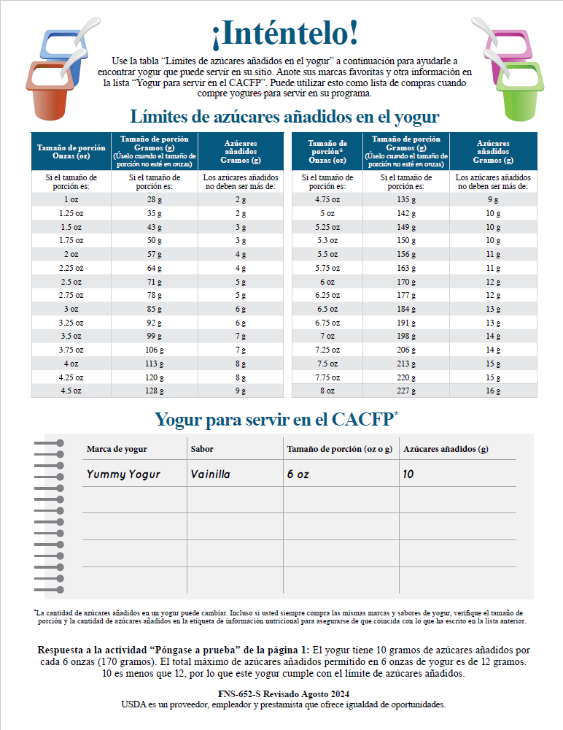
Pruébelo
Respuesta a la actividad “Póngase a prueba” de la página 1: El yogur tiene 10 gramos de azúcares añadidos por cada 6 onzas (170 gramos). La cantidad máxima de azúcares añadidos permitida en 6 onzas de yogur es 12 gramos. 10 es menos que 12, por lo que este yogur es acreditable.
La respuesta también la puede encontrar atrás de la hoja en la parte de abajo para que pueda verificar su trabajo por su cuenta.
Notes:
Esta respuesta también la encontrará en la parte posterior de la hoja de capacitación cuando la publiquemos.

Slide 20
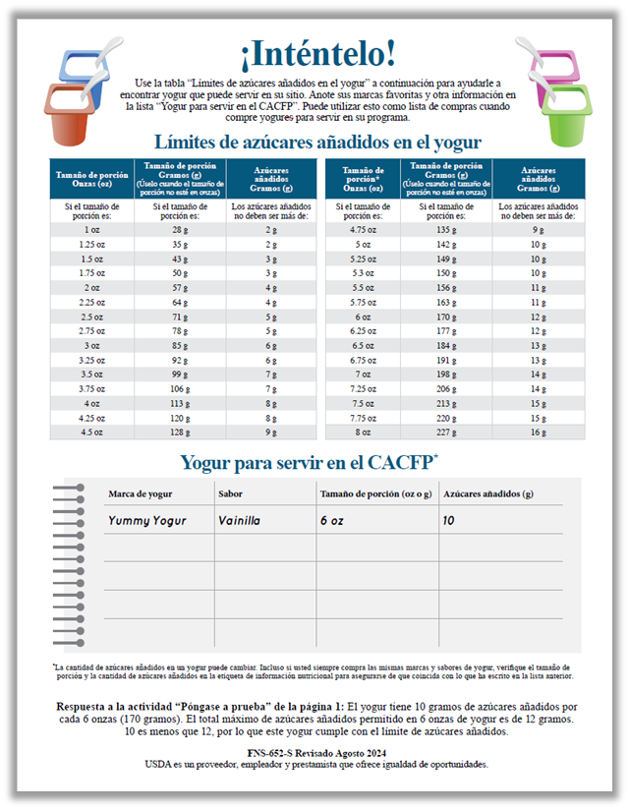
Pruéblo
El reverso de la hoja también tiene una lista más extensa de tamaños de porción. En la parte inferior, también puede escribir la marca y el tipo de yogures acreditables que ha encontrado y que le gustaría servir.
Notes:
El reverso de la hoja también tiene una lista más extensa de tamaños de porciones. En la parte inferior, también puede escribir la marca y el tipo de yogur que ha encontrado que cumple con el límite de azúcares añadidos y que le gustaría servir.

Slide 21

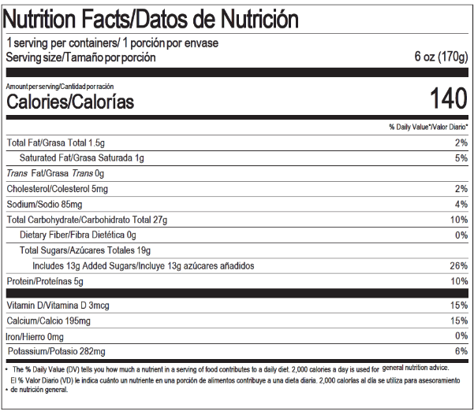

¡Inténtelo!
¿Qué yogures puede añadir a su lista?
Marca A
Yogur de Fresa
Todos ustedes hicieron un gran trabajo con el ejemplo en la hoja, que quiero darles un par de minutos para practicar con otro ejemplo.
Aquí puede ver la etiqueta de información nutricional de un yogur al que llamamos “Marca A Yogur de Fresa". Eche un vistazo a la etiqueta de información nutricional y use la tabla en la hoja para decidir si el yogur cumple con el límite de azúcar.
Notes:
Todos han hecho un gran trabajo y quiero darles más tiempo para practicar con otro ejemplo.
Aquí puede ver la etiqueta de información nutricional de un yogur al que llamamos “Marca A Yogur de Fresa". Mire la etiqueta de información nutricional y use la tabla en la pantalla para decidir si el yogur cumple con el límite de azúcares añadidos.

Slide 22
¡Inténtelo!
¿Este yogur cumple con el límite de azúcares añadidos?
?
Levante la mano si cree que este yogur es acreditable / cumple con el límite de azúcar para yogures en el CACFP [espere que levanten las manos].
Levante la mano si cree que este yogurt no es acreditable / no cumple con el límite de azúcar para los yogures en el CACFP [espere que levanten las manos]
Marca A
Yogur de Fresa
Sí
No
Notes:
¿Este yogur cumple con el límite de azúcares añadidos?
En la encuesta que debe ver en su pantalla,
Haga clic en “Sí” si piensa que el yogur sí cumple con el límite de azúcares añadidos para yogures en el CACFP.
Haga clic en “No” si piensa que el yogur no cumple con los límites de azúcares añadidos para yogures en el CACFP.
Recuerden, hacer clic en la palabra “Submit” para enviar su respuesta. Les daré 3 segundos para responder, 3, 2, 1. ¡Se acabó el tiempo!
¡Veamos sus respuestas!

Slide 23
¡Inténtelo! (Continúen).
¿Este yogur cumple con el límite de azúcares añadidos?
?
Marca A
Yogur de Fresa
Sí
No
✓
Buen trabajo a todos. Sí, una Marca A Yogur de Fresa es acreditable en el CACFP porque cumple con el límite de azúcar de 23 gramos de azúcares por onza.
Notes:
Buen trabajo a todos. No, la Marca A de Yogur de Fresa no cumple con el límite de azúcares añadidos de 12 gramos de azúcares añadidos por cada 6 onzas.

Slide 24

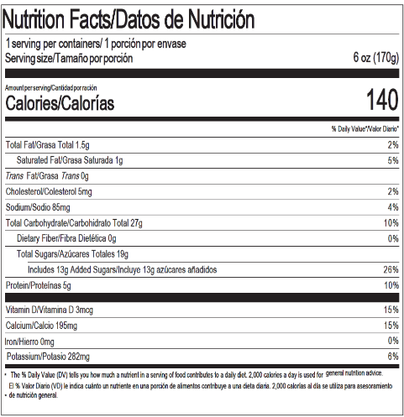
¡Inténtelo!
¿Qué yogures puede añadir a su lista?
Marca A
Yogur de Fresa
Marca A Yogur de Fresa
Tamaño de la porción Onzas (oz) | Tamaño de la porción Gramos (g) (Úselo cuando el tamaño de la porción no esté en onzas) | Azúcares añadidos Gramos (g)
Si el tamaño de la porción es: | Si el tamaño de la porción es: | Los azúcares no deben ser más de:
2.25 oz | 64 g | 4 g
3.5 oz | 99 g | 7 g
4 oz | 113 g | 8 g
5.3 oz | 150 g | 10 g
6 oz | 170 g | 12 g
8 oz | 227 g | 16 g
Para determinar si este yogur cumple con el límite de azúcar, observamos el tamaño de la porción en la etiqueta de información nutricional que es de 5.3 onzas, como se muestra en el círculo azul. Luego observamos la línea de los "Azúcares" en la etiqueta de información nutricional para determinar la cantidad de azúcar que hay en una porción de este yogur, en este caso es de 15 gramos. Esto se muestra con un rectángulo verde en la etiqueta de información nutricional.
Luego miramos la tabla en la hoja para encontrar el tamaño de la porción de este yogur. Esta porción de este yogur es de 5.3 onzas, por lo que la cantidad máxima de azúcar permitida es de 20 gramos. Este yogur tiene 15 gramos de azúcar y 15 es menos de 20, entonces sabemos que este yogur es acreditable / cumple con el límite de azúcar para yogures en el CACFP.
Notes:
Para determinar si este yogur cumple con el límite de azúcares añadidos, observamos el tamaño de la porción en la etiqueta de información nutricional que es 6 onzas, como se muestra en el círculo azul. Luego observamos la línea de los "Azúcares añadidos" en la etiqueta de información nutricional para determinar la cantidad de azúcares añadidos que hay en una porción de este yogur, en este caso es 13 gramos. Esto se muestra con un rectángulo verde en la etiqueta de información nutricional.
Luego miramos la tabla para encontrar el tamaño de la porción de este yogur. La porción de este yogur es 6 onzas, por lo que la cantidad máxima de azúcares añadidos permitida es 12 gramos. Este yogur tiene 13 gramos de azúcares añadidos y 13 es más mayor que 12, entonces sabemos que este yogur no cumple con el límite de azúcares añadidos para yogur en el CACFP.

Slide 25
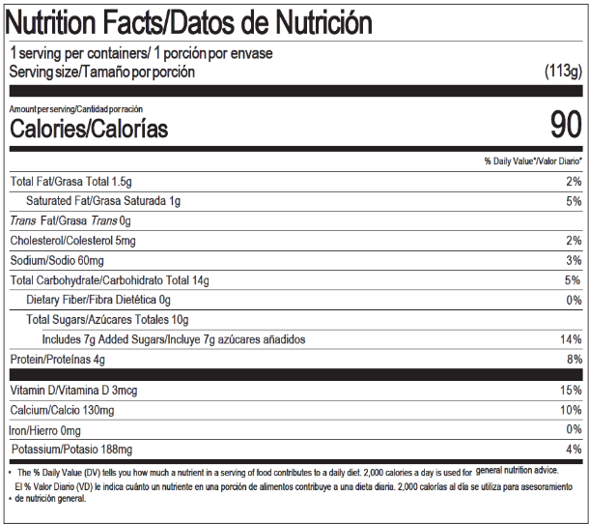
¡Inténtelo!
¿Qué yogures puede añadir a su lista?
Marca B
Yogur de Durazno
Hagamos otro ejemplo. Ahora el tamaño de la porción está en gramos. Use la columna de gramos en su hoja de capacitación para el tamaño de porción.
Notes:
Hagamos otro ejemplo. Ahora el tamaño de la porción está en gramos.

Slide 26
¡Inténtelo! (Continúen)
¿Este yogur cumple con el límite de azúcares añadidos?
?
Levante la mano si cree que este yogur es acreditable / cumple con el límite de azúcar para el yogurt en el CACFP [espere que levanten las manos].
Levante la mano si cree que este yogurt no es acreditable / no cumple con el límite de azúcar para el yogurt en el CACFP [espere que levanten las manos].
Marca B
Yogur de Durazno
Sí
No
Notes:
El yogur en esta pregunta tiene 7 gramos de azúcares añadidos en una porción de 113 gramos.
¿Este yogur cumple con el límite de azúcares añadidos?
Puede enviarnos su respuesta a través de la encuesta que ve en su pantalla,
Haga clic en “Sí” si piensa que el yogur cumple con el límite de azúcares añadidos para yogures en el CACFP.
Haga clic en “No” si piensa que el yogur no cumple con el límite de azúcares añadidos para yogures en el en el CACFP.
Recuerden, hacer clic en la palabra “Submit” para enviar su respuesta. Les daré 3 segundos para responder, 3, 2, 1. ¡Se acabó el tiempo!
¡Veamos sus respuestas!

Slide 27
¡Inténtelo! (Continúen).
¿Este yogur cumple con el límite de azúcares añadidos?
?
¡Correcto! La Marca B Yogur de Durazno es acreditable
Marca B
Yogur de Durazno
✓
Sí
No
Notes:
¡Correcto! La Marca B de Yogur de durazno sí cumple con el límite de azúcares añadidos. Vamos a explicar esta respuesta en la siguiente diapositiva.

Slide 28
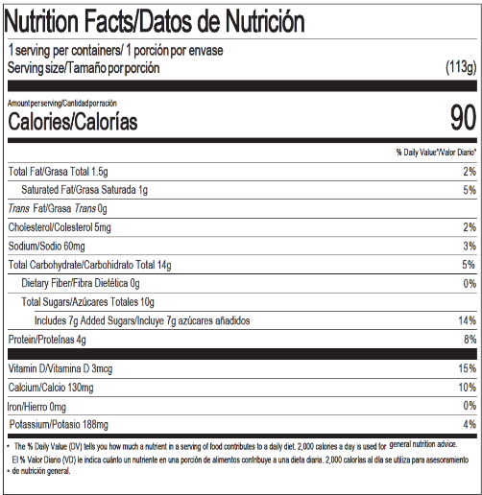
¡Inténtelo!
¿Qué yogures puede añadir a su lista?
Marca B
Yogur de Durazno
Marca B Yogur de Durazno
Tamaño de la porción Onzas (oz) | Tamaño de la porción Gramos (g) (Use when the serving size is not listed in ounces) | Azúcares añadidos Gramos (g)
Si el tamaño de la porción es: | Si el tamaño de la porción es: | Los azúcares añadidos no contener más de:
2.25 oz | 64 g | 4 g
3.5 oz | 99 g | 7 g
4 oz | 113 g | 8 g
5.3 oz | 150 g | 10 g
6 oz | 170 g | 12 g
8 oz | 227 g | 16 g
Para determinar si este yogur es acreditable, observamos el tamaño de la porción en la etiqueta de información nutricional. El tamaño de la porción es de 170 gramos, como se muestra en el círculo azul. Luego miramos la línea de "Azúcares" en la etiqueta de información nutricional para ver cuánta azúcar hay en una porción de este yogur, que es de 14 gramos. Esto se muestra en el rectángulo verde.
Luego miramos la tabla en la hoja para encontrar el tamaño de la porción de este yogur. Esta porción de este yogurt es de 170 gramos, por lo que la cantidad máxima de azúcar permitida es de 23 gramos. Como que este yogurt tiene 14 gramos de azúcar y 14 es menos de 23, sabemos que este yogurt es acreditable / cumple con el límite de azúcar para yogures en el CACFP.
Notes:
Para determinar si este yogur cumple con el límite de azúcares añadidos, observamos el tamaño de la porción en la etiqueta de información nutricional. El tamaño de la porción es 113 gramos, como se muestra en el círculo azul. Luego miramos la línea de "Azúcares añadidos" en la etiqueta de información nutricional para ver cuánta cantidad de azúcares añadidos hay en una porción de este yogur, que es 7 gramos. Esto se muestra en el rectángulo verde.
Luego miramos la tabla para encontrar el tamaño de la porción de este yogur. La porción de este yogur es 113 gramos, por lo que la cantidad máxima de azúcares añadidos permitida es 8 gramos. Como este yogurt tiene 7 gramos de azúcares añadidos y 7 es menos que 8, sabemos que este yogurt cumple con el límite de azúcares añadidos yogures en el CACFP.

Slide 29

Pruébelo
Yogures para servir en el CACFP*
 | Marca de yogur | Sabor | Tamaño de la porción (oz or g) | Azúcares añadidos (g)
 | Yummy yogurt | Vanilla | 6 oz | 10
 | Marca B | Durazno | 113 g | 7
Notes:
Así es que podemos añadir este Yogur de durazno a la lista de la hoja de capacitación como se muestra en la pantalla. Usted puede continuar añadiendo a esta lista otros yogures que cumplan con el límite de azúcares añadidos y que puede servir en su programa.
Observará que no hemos añadidos el yogur de fresa de la marca A en esta lista porque no cumple con el límite de azúcares añadidos.
Debido a que sabemos que las formulaciones de yogures pueden cambiar de vez en cuando, también incluimos una nota en la hoja que recuerda a los usuarios a que revisen la etiqueta de información nutricional del yogur a menudo para asegurarse de que el yogur cumple con el límite de azúcares añadidos.

Slide 30
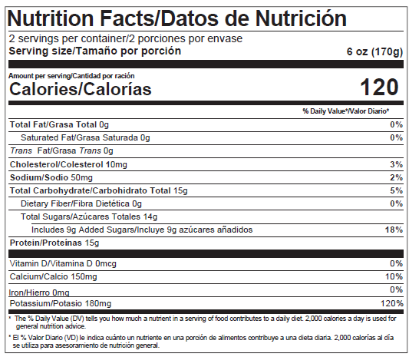
Porciones por envase
Muestra el número total de porciones en todo el empaque o envase del alimento.
Un empaque de un alimento puede contener más de una porción.
Notes:
Ahora, tomemos un segundo para hablar sobre las porciones por envase en una etiqueta de información nutricional. La primera línea de la etiqueta de información nutricional es "porciones por envase". Esto muestra el número total de porciones en todo el paquete o recipiente de alimentos. Tenga en cuenta que un paquete de alimento puede contener más de una porción.
Por ejemplo, cuando observa la línea "porciones por recipiente" resaltada en la diapositiva, muestra que hay 2 porciones de yogur en este recipiente.

Slide 31

Tamaños de servicios
1 porción
6 onzas
2 porciones
12 onzas
120 calorías, y
9 gramo de azúcares añadidos
240 calorías y
18 gramo de azúcares añadidos
Notes:
Por lo tanto, si sirve más de una porción, también está sirviendo más calorías, azúcares añadidos y otros nutrientes.
Por ejemplo, 1 porción del yogur de 6 onzas que se muestra a la izquierda de la diapositiva contiene 120 calorías y 9 gramos de azúcares añadidos.
Sin embargo, si sirve 2 porciones o 12 onzas del mismo yogur que se muestra a la derecha de la diapositiva, entonces las 2 porciones contienen 240 calorías y 18 gramos de azúcares agregados.
Entonces, nuevamente, si sirve más de lo que es el tamaño de la porción en la etiqueta de información nutricional, entonces también está sirviendo más calorías, azúcares agregados y otros nutrientes, así que asegúrese de tenerlo en cuenta.

Slide 32

¡Más recursos de Team Nutrition!
Todos los materiales de Team Nutrition están disponibles en línea desde el sitio web de Team Nutrition y están disponibles para descargar de forma gratuita por cualquier persona interesada.
TeamNutrition.USDA.gov
Notes:
Todos los materiales de Team Nutrition están disponibles en línea desde el sitio web de Team Nutrition y están disponibles para descargar de forma gratuita por cualquier persona interesada.

Slide 33


¿Cómo ordenar copias impresas?
Forma de pedido de recursos TeamNutrition.USDA.gov.
Gratis para aquellos que participan en los Programas de Nutrición Infantil del USDA, mientras están disponibles.
Organizaciones patrocinadoras y agencias estatales también pueden solicitar cantidades grandes enviando un correo electrónico a:
TeamNutrition@USDA.gov
Para todos los que participan en un Programa de Nutrición Infantil, como el CACFP, los materiales impresos de Team Nutrition son gratuitos.
Si desea solicitar materiales impresos gratuitos de Team Nutrition, puede ir al enlace llamado en inglés "Resource Order Form" en el sitio web de Team Nutrition.
Para pedidos grandes, puede enviar un correo electrónico a teamnutrition@usda.gov.
Notes:
Todos los que participan en un Programa de Nutrición Infantil, como el CACFP, pueden solicitar los materiales impresos de Team Nutrition sin costo alguno.
Si desea solicitar materiales impresos de Team Nutrition, puede ir al enlace llamado en inglés "Resource Order Form" en el sitio web de Team Nutrition.
Para pedidos grandes, puede enviar un correo electrónico a teamnutrition@USDA.gov.

Slide 34
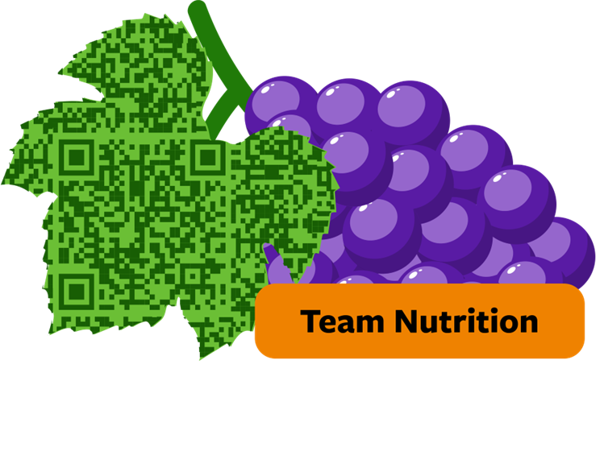



¡Gracias!
Estas diapositivas de capacitación fueron proporcionadas por Team Nutrition del Departamento de Agricultura de los Estados Unidos. Si desea obtener más información sobre Team Nutrition y recursos adicionales disponibles, visite su sitio web, suscríbase a su boletín electrónico mensual, conéctese con ellos por su correo electrónico a teamnutrition@usda.gov y sígalos en Twitter.
¡Gracias!
TeamNutrition.usda.gov
TeamNutrition@usda.gov
USDA es un proveedor, empleador, y prestamista de igualdad de oportunidades.
Notes:
Estas diapositivas de capacitación fueron proporcionadas por Team Nutrition del Departamento de Agricultura de los Estados Unidos. Si desea obtener más información sobre Team Nutrition y recursos adicionales disponibles, visite su sitio web, suscríbase a su boletín electrónico mensual, y conéctese con ellos por su correo electrónico a TeamNutrition@USDA.gov.
¡Gracias!

